Slide 1
Исследование роли приливных сил в качестве триггера сильных малоглубинных землетрясений
Чубаров Д. Л, Немирович-Данченко М. М.
Национальный исследовательский Томский политехнический университет

Slide 2
Цель и задачи
Цель работы – численно рассчитать и оценить степень воздействия приливных сил при подготовке сильных (M>5.0) малоглубинных (h<30 км) землетрясений, произошедших за последние 10 лет.
Задачи:
Разработать алгоритм, который бы позволял автоматизировать процесс сбора первичных данных и расчета нужных компонент для большого количества землетрясений;
Проанализировать роль приливных сил при подготовке землетрясений

Slide 3
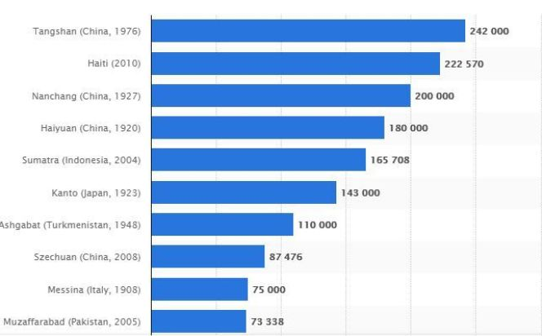
Актуальность
Количество жертв наиболее крупных землетрясений в истории человечества

Slide 4
Расчет влияния приливных сил
Z₁
9
4
,
6
2
°
Z₂
1
3
0
,
1
6
°
Earth
Sun
Moon
Переменные r и θ, используемые для указания положения произвольной точки вблизи Земли
Вертикальная компонента
Горизонтальная компонента
z - часовой угол;
δ - склонение Луны (Солнца);
φ - широта точки земной поверхности
$$\cos{z}=\sin{φsinδ −\cos{φ}\cos{δ}}$$

Slide 5
Первичные данные
К первичным данным относятся компоненты, необходимые для расчета вертикальной и горизонтальной составляющих приливных сил
https://ssd.jpl.nasa.gov

Slide 6
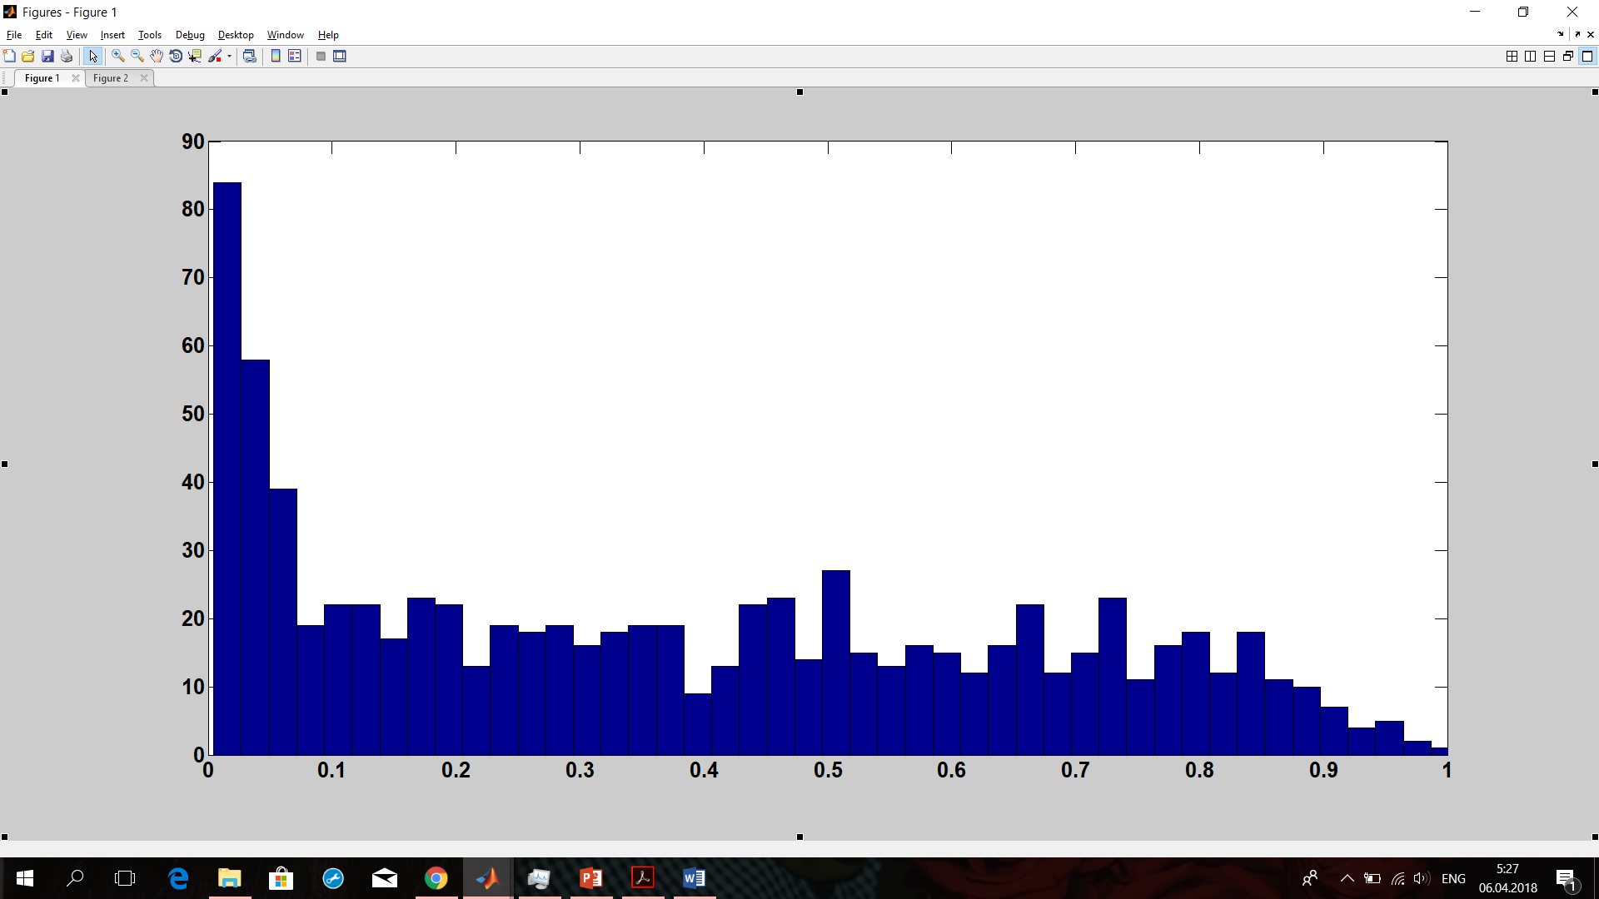
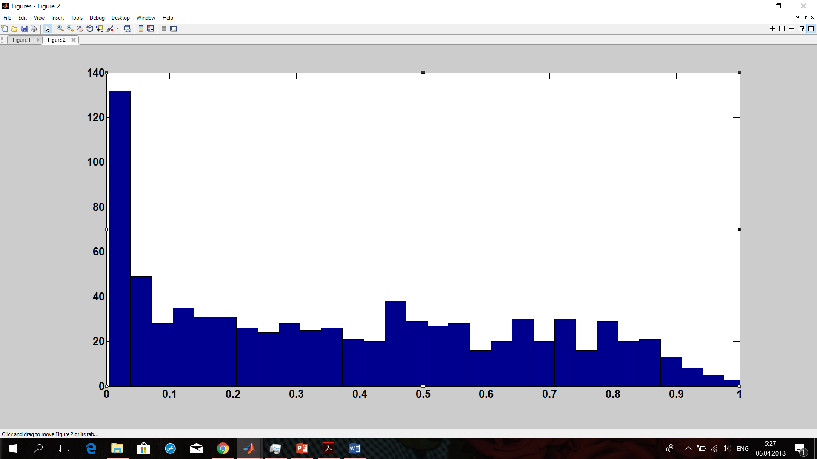
Расчет компонент приливных сил
N=939
Вертикальная компонента
Горизонтальная компонента

Slide 7
Исследуемые землетрясения
В выборку вошли 3915 землетрясений магнитудой выше 5, произошедшие за последние 10 лет

Slide 8
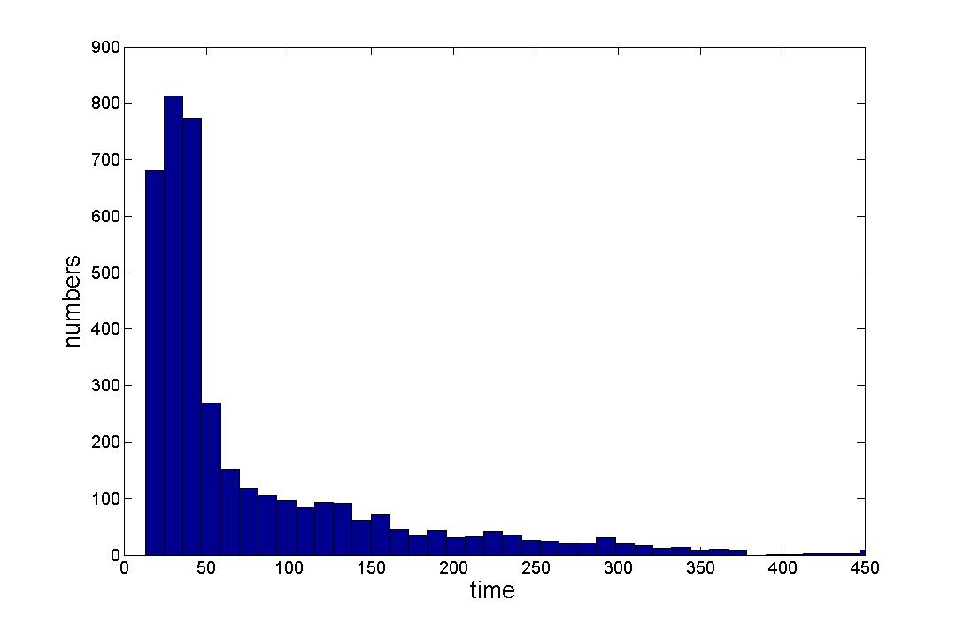
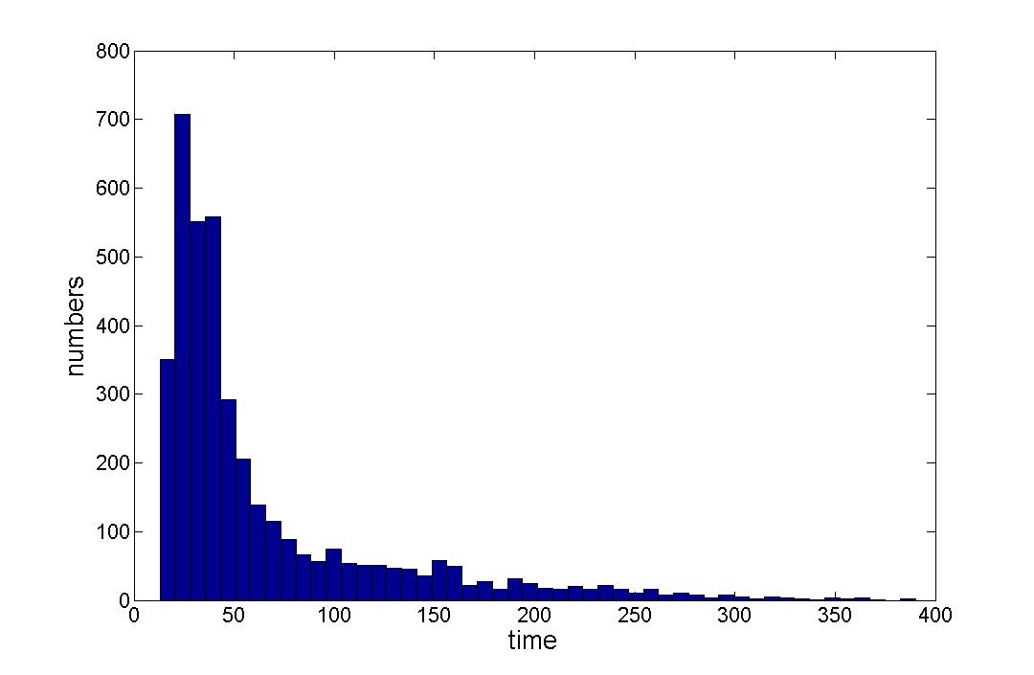
Исследуемые землетрясения
Распределение числа землетрясений по времени после прохождения последнего пика компонент приливных сил
Вертикальная компонента
Горизонтальная компонента

Slide 9
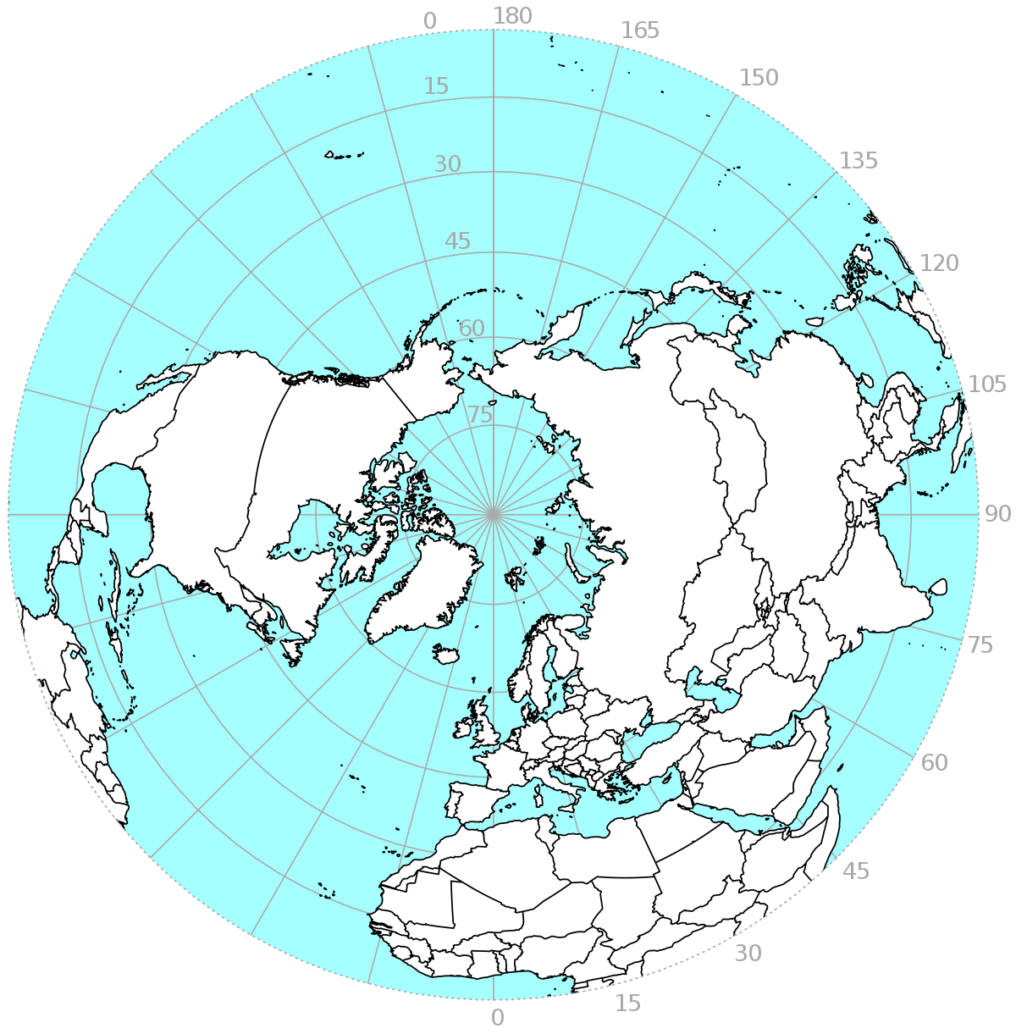
Вертикальная компонента
Горизонтальная компонента

Slide 10
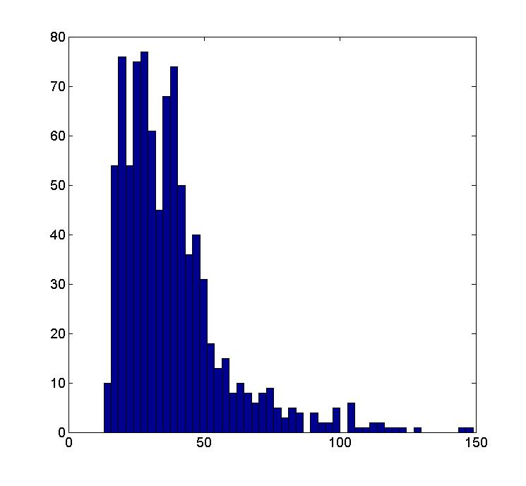
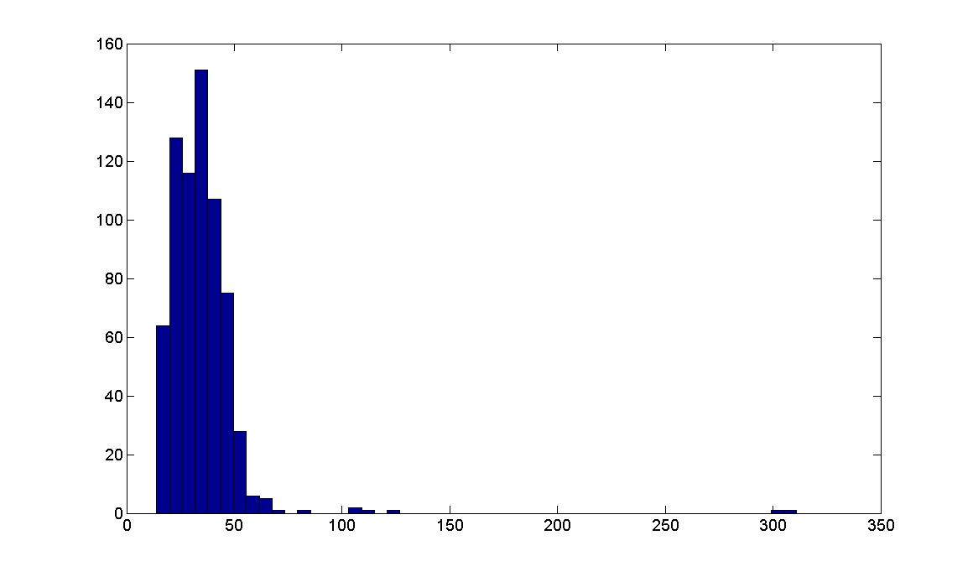
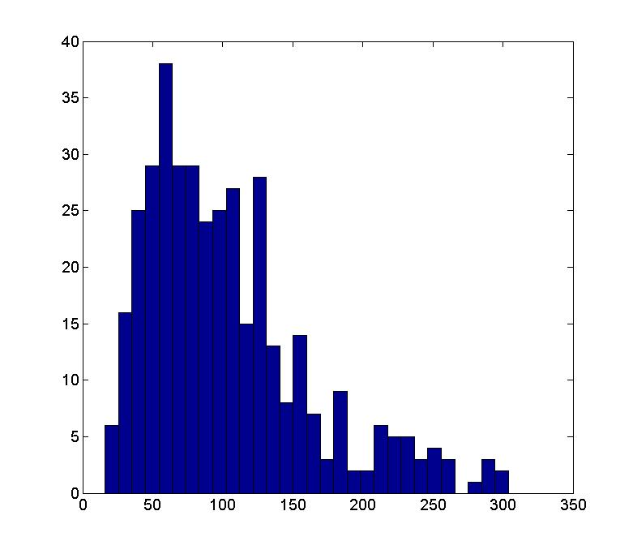
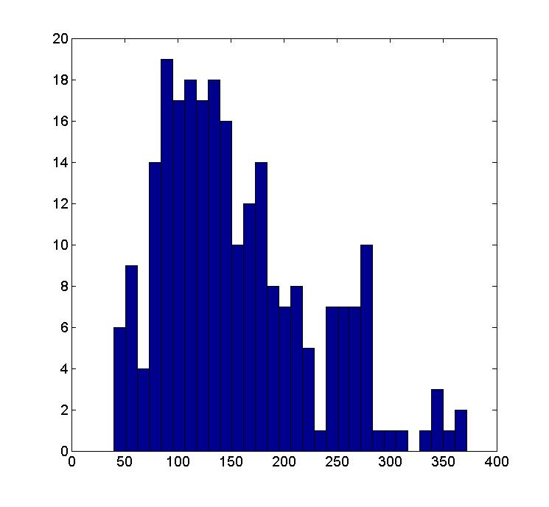
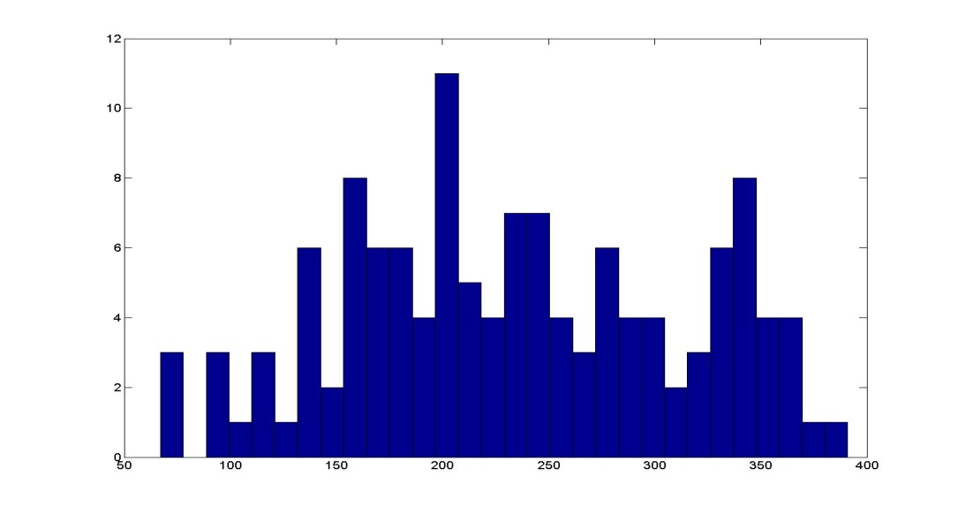
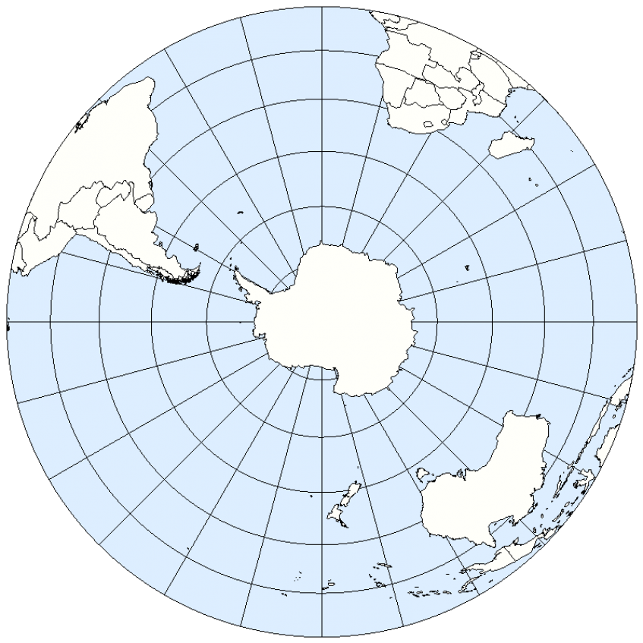
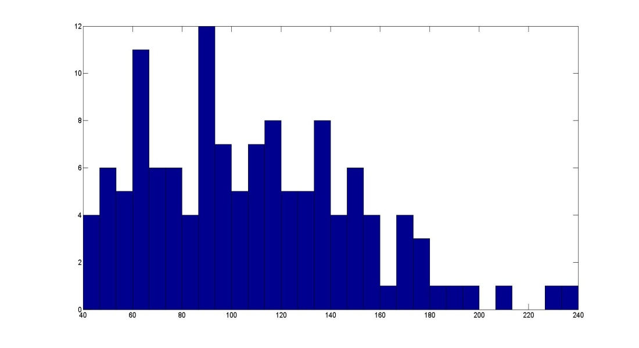
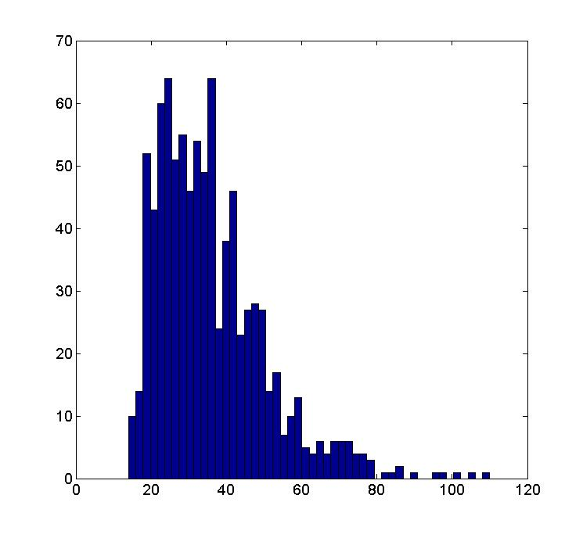
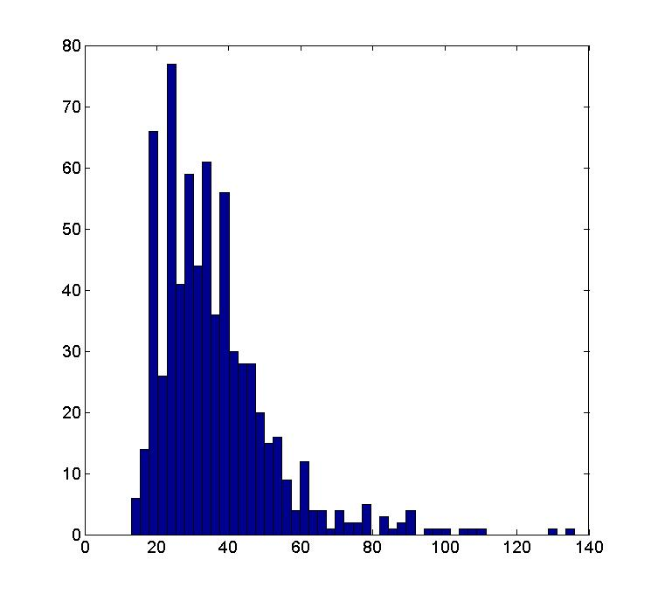
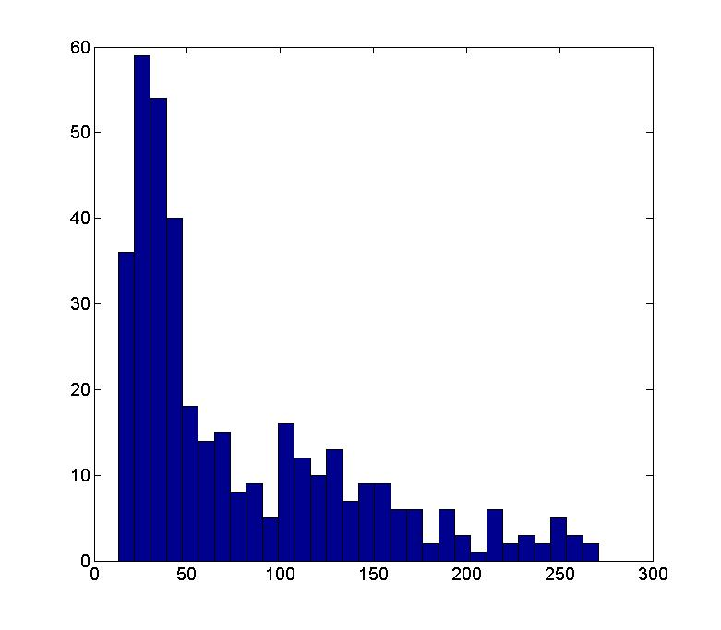
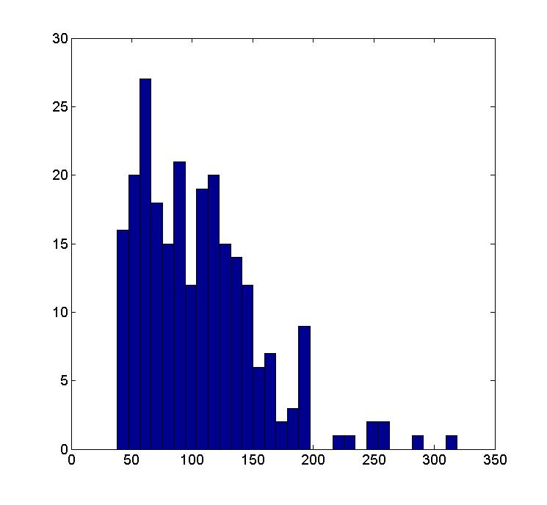
Вертикальная компонента
Горизонтальная компонента

Slide 11
Выборка случайных координат
Координаты, полученные при помощи алгоритма случайных чисел

Slide 12
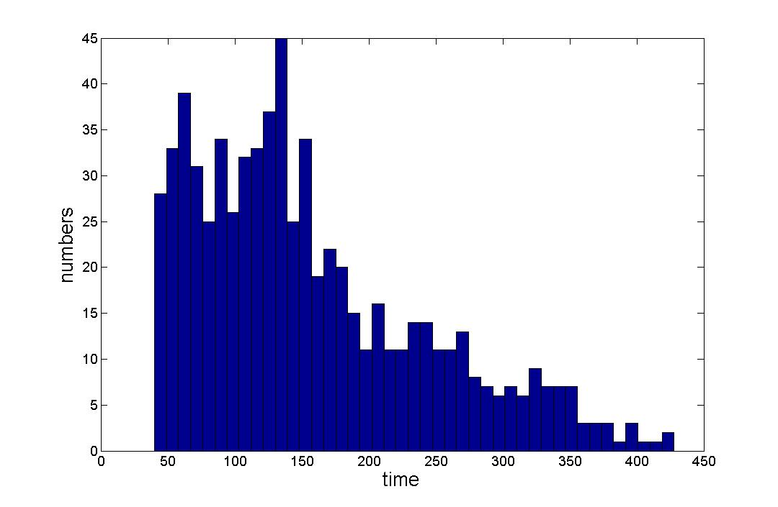
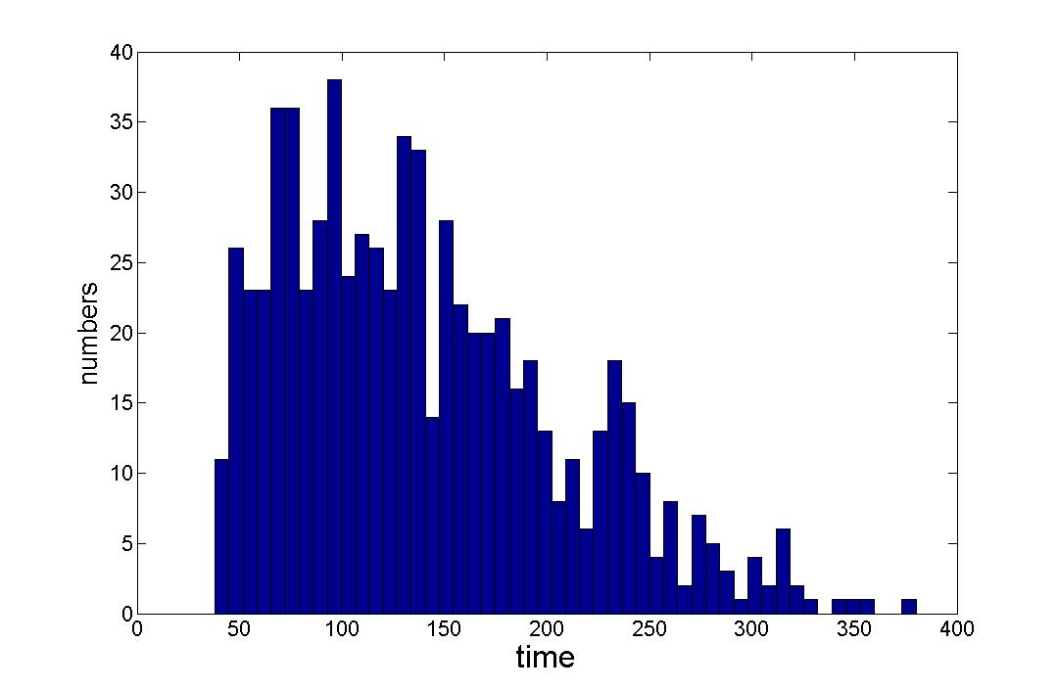
Сравнение землетрясений со случайной выборкой
Вертикальная компонента
Горизонтальная компонента
Распределение времени между последним пиком компонент приливных сил для
Землетрясений (слева) и случайных координат (справа)

Slide 13
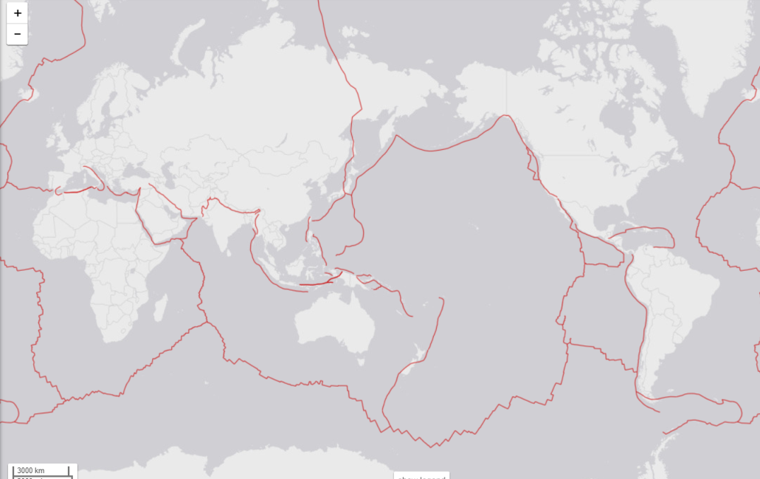
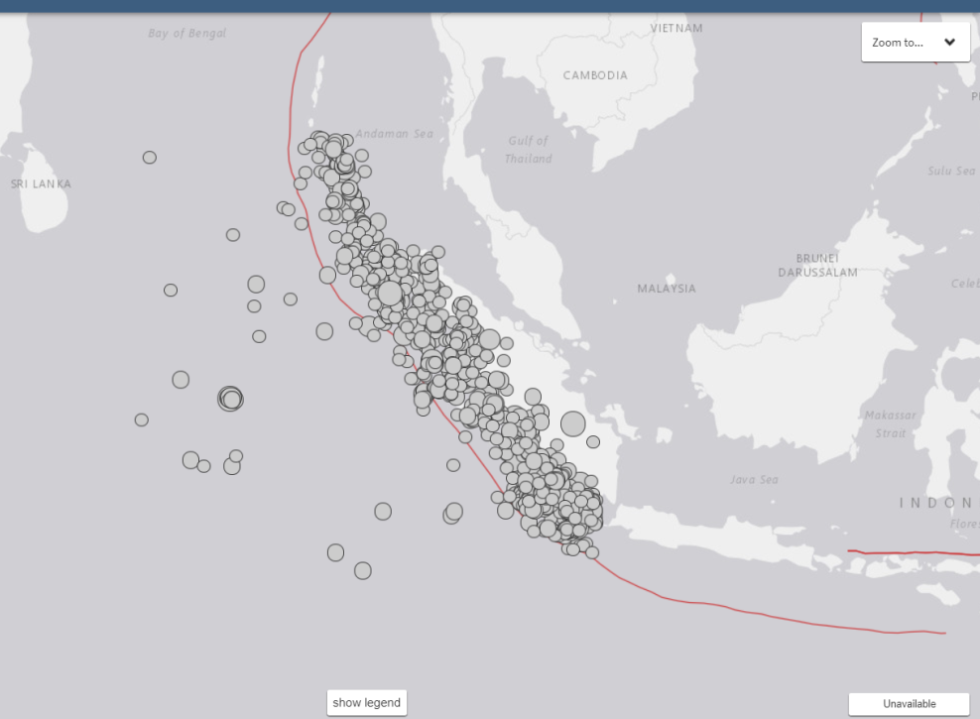
Исследование влияния приливных сил по сейсмологически активным зонам

Slide 14
Заключение
Изучение природы и механизмов возникновения землетрясений – проблема несомненно актуальная как с точки зрения фундаментальных наук, так и для прикладных;
Полученные результаты позволяют говорить о том, что несмотря на то, что приливные силы сами по себе оказывают весьма незначительное влияние на земную кору, они могут играть роль триггера (спускового крючка при подготовке землетрясений)

Slide 15
Спасибо за внимание

